Slide 1
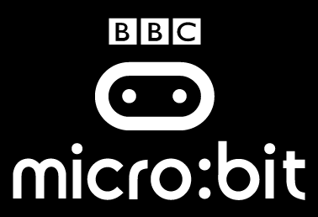
BÀI 2
Inputs và Variables

Slide 2

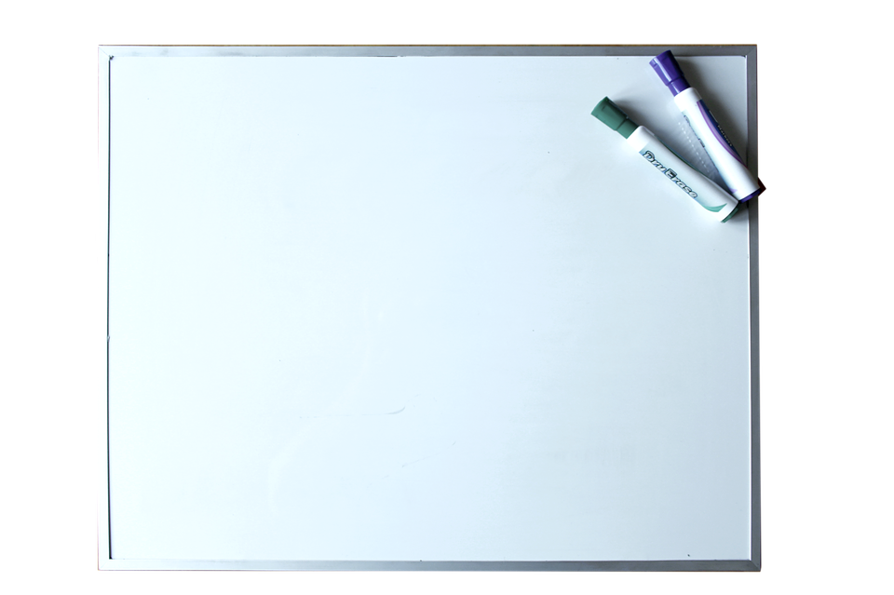

2.3 Giới thiệu về Biến - Variables
Biến là gì ?
Có thể dùng micro:bit để lưu trữ thông tin hay còn gọi là Data (Dữ liệu)
counterA
Bằng cách sử dụng một Variable (Biến), nó được lưu trong bộ nhớ của micro:bit
Biến được đặt một cái tên để cho phân biệt và lấy đúng biến ra để sử dụng.
Ví dụ: Để đếm được số lần đã nhấn Button A, bạn cần đặt một biến có tên như counterA
Tên biến bạn có thể đặt tùy thích, mục đích để gợi nhớ biến đó dùng để làm gì

Slide 3
2.3 Giới thiệu về Biến - Variables
Cấu trúc của biến
Tên Biến : Giá trị của biến
Cấu trúc gồm 2 phần: Phần bên trái là name, phần bên phải là value
Đếm lớp mình có bao nhiêu bạn ?
Sỉ số : 20
Tên của bạn là gì ?
Tên : Tâm An

Slide 4
2.3 Giới thiệu về Biến - Variables
Đặc tính của biến
Tên biến (name) không thay đổi sau khi khởi tạo
Tên biến | Giá trị biến
Tên | Tâm An
Tên | Đăng Khôi
Tên | Thảo My
Tên | Thiên Kiều
Giá trị của biến (value) có thể thay đổi

Slide 5
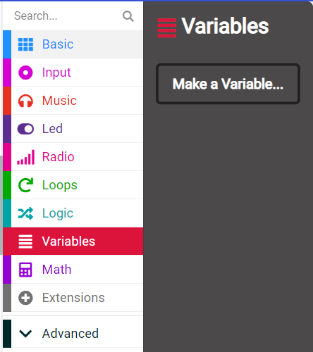
2.3 Giới thiệu về Biến - Variables
Sử dụng biến trong MakeCode
Chúng ta tìm hiểu cách sử dụng của biến của một ví dụ sau:
Tạo ra một biến, khi nhấn button A thì tăng biến lên một giá trị, nhấn button B thì giảm biến đi một giá trị
Chạm vào Logo thì hiển thị giá trị của biến ra màn hình LED

Slide 6
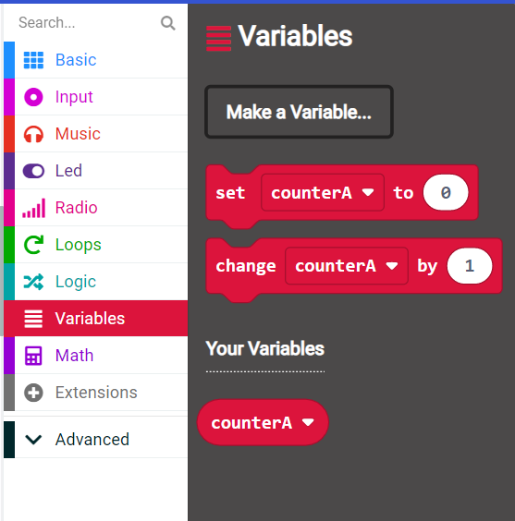
2.3 Giới thiệu về Biến - Variables
Sử dụng biến trong MakeCode
1
Tạo Project mới đặt tên là use Variables
2
Click chọn khối Variables sau đó click Make a variables, đặt một biến tên là counterA
Tạo xong bạn sẽ thấy có giao diện như hình bên phải

Slide 7



2.3 Giới thiệu về Biến - Variables
Sử dụng biến trong MakeCode
Khởi tạo giá trị mặc định cho biến
Thay đổi giá trị của biến bằng một giá trị mới
Block này chứa giá trị của biến tại thời điểm đang sử dụng

Slide 8
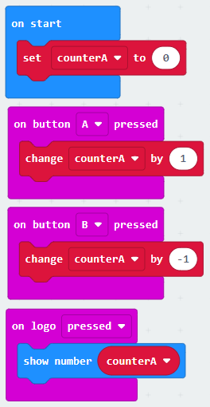
2.3 Giới thiệu về Biến - Variables
Sử dụng biến trong MakeCode
Tạo ra một biến, khi nhấn button A thì tăng biến lên một giá trị, nhấn button B thì giảm biến đi một giá trị
Chạm vào Logo thì hiển thị giá trị của biến ra màn hình LED
Hình bên trái là đáp án cho cách sử dụng biến trong chương trình Microsoft Makecode với BBC micro:bit

Slide 9


2.3 Giới thiệu về Biến - Variables
Đưa chương trình vào micro:bit
Bước 1: Click Download tải file về máy tính
Bước 2: Gắn đầu USB vào máy tính, đầu micro USB vào micro:bit
Bước 3: Copy file .hex vào micro:bit

Slide 10
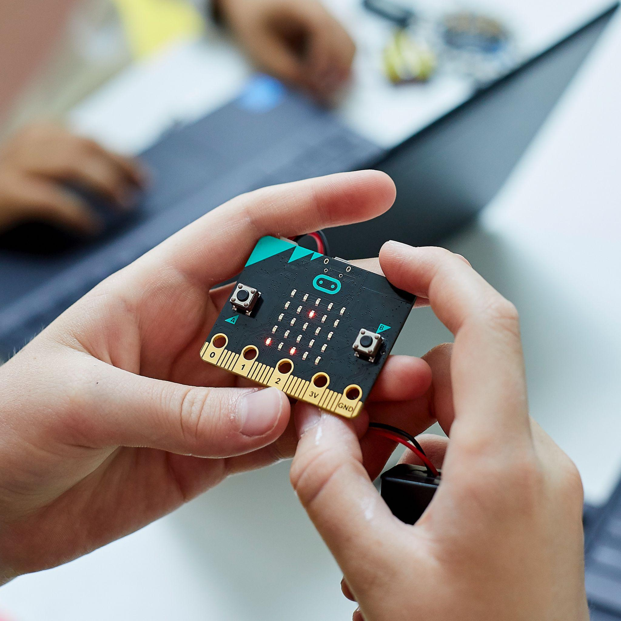
2.3 Giới thiệu về Biến - Variables
Giữ an toàn cho micro:bit
Cầm micro:bit cẩn thận ở các cạnh
Tránh chạm vào các bộ phận
Tránh xa micro:bit khỏi nước

Slide 11
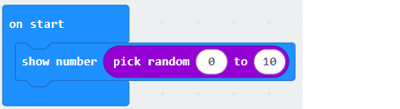
2.3 Giới thiệu về Biến - Variables
Biến số ngẫu nhiên
Ngẫu nhiên là gì ?
Ngẫu nhiên là một cái gì đó tình cờ xảy ra, không dự đoán trước được.
Chúng ta có thể tạo ra một biến với giá trị số ngẫu nhiên.
Bằng cách chọn Math block sau đó chọn pick random x to y
x là giá trị bắt đầu và y là giá trị kết thúc. Chương trình sẽ ngẫu nhiên lấy ra một giá trị trong khoảng từ x – y mà bạn đã khai báo

Slide 12
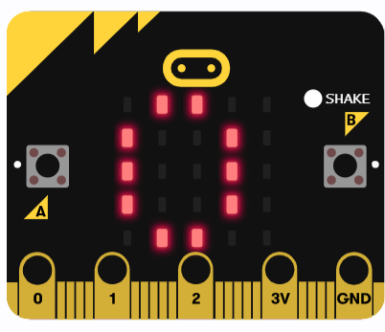

2.4 Hoạt động học viên
Săn Rác
Một tổ chức môi trường địa phương đang lo ngại vấn đề ô nhiễm rác tại khu vực sinh sống. Họ nghe nói micro:bit có thể lưu trữ thông tin, và họ hỏi là liệu bạn có thể thiết kế cho họ một chường trình:
Đếm số lượng rác thải có thể tái chế
Đếm số lượng rác thải không thể tái chế
Xem được số lượng mỗi loại rác thải đã đếm được

Slide 13
2.4 Hoạt động học viên
Săn Rác
Hướng dẫn thêm:
Khởi động chương trình hiển thị ra màn hình LED hình trái tim
Nhấn button A để đếm số lượng rác thải có thể tái chế
Nhấn button B để đếm số lượng rác thải không thể tái chế
Chạm Logo để xem số lượng rác thãi mỗi loại đã đếm được

